Slide 1
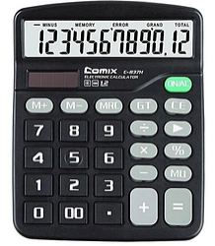
大实验四（三角函数计算器）

Slide 2
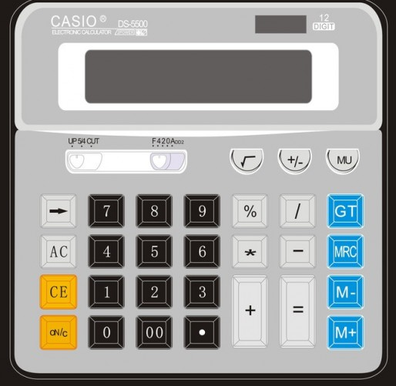
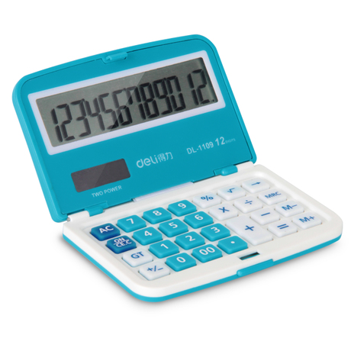
要做什么
在Linux环境下，用软件模拟一个三角函数计算器

Slide 3

这个计算器能做什么
支持的三角函数（大小写不敏感）
sinx cosx tanx
参数为弧度
不需要自己实现三角函数可以直接调用相应的库函数，需要<math.h>头文件
支持的操作符
括弧、负号
加减乘除
特殊符号
pi 代表数字3.1415926

Slide 4
这个计算器能做什么
运算符优先级
括弧
负号 三角函数
乘除
加减
由高到低
三角函数可以看成一元运算符

Slide 5

这个计算器怎么用
sin3+cos4*5+cos6
4.00230110
sintan3+cos4*5
计算器
0.00000000
tansincostan78
-0.12345678
...
...
3++-4
error
输入
输出

Slide 6
计算器的输入
怎么样算是合法的输入
输入表达式开头结尾
以实数、三角函数或者左括弧开头，以实数或者右括弧结尾
操作符（加减乘除）
后面可以是实数、三角函数、左括弧，不能是右括弧或者操作符（加减乘除）
三角函数
后面可以是实数、三角函数、左括弧、不能是右括弧和除负号之外的其它操作符（加乘除）
实数
后面可以是右括弧、操作符（加减乘除）不能是左括弧或者三角函数或者实数
左括弧
后面可以是左括弧、三角函数、实数，不可以是右括弧或者除负号在外的操作符
右括弧
后面可以是右括弧，操作符（加减乘除），不可以是左括弧或者操作数或者三角函数
实数：包括pi在内的正负实数
1+-4+)+9-0
sin)89-9+sin+89-sin-9
8.12.34+8.7(12+1)+9sin5
1+（）+1+(+sin5)*(-sin8)
(2+sin5)（+（2+1）sin4

Slide 7
计算器的输入
括弧匹配
在输入表达式的任意位置 左括弧个数>=右括弧个数
对于整个输入表达式，左括弧个数=右括弧个数
这个符号有点特别‘-’
有时为负号有时为减号
为负号的情况
位于表达式开头
前面是三角函数
前面是左括弧

Slide 8
计算器的输入
三角函数嵌套
tansin23 与 tan(sin23)等价
嵌套三角函数计算顺序举例
输入 sincostan3+45
计算顺序：
tan3
costan3
sincostan3
sincostan3+45

Slide 9
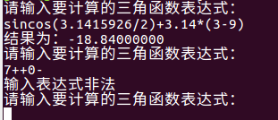
计算器输出
输入合法时
在控制台输出结果，结果小数点后保留8位（四舍五入）
输入非法时
输出错误提示信息

Slide 10
基本功能
基本功能
键盘读取输入表达式
判断表达式合法性
输出相应结果
举例

Slide 11
拓展功能
拓展功能
所有你认为三角函数计算器应该具有的功能
举例
三角函数自动补全 s+tab 自动补全sin
上下键翻上一个或下一个表达式
错误表达式的识别、位置信息，错误类型，高亮等
输入：sin((8+7)
输出：sin((8.7+7.12) error:括弧不匹配
可以显示最近计算的5个表达式
统计各个三角函数的使用频率

Slide 12
怎么做这个计算器
你可能要Google的关键字
你可能会用到的数据结构
表达式求值
后缀表达式
前缀表达式
中缀表达式
栈
字符串
...
树
数组

Slide 13
一点提示
三角函数与负号有什么相同点？
负号也能看成是个函数 函数只有一个参数
好巧 三角函数也只有一个参数
问题来了，负号是一元运算符那三角函数呢
然后还有然后吗？
声明：提示仅供参考，被带进沟里的概不负责。相信你们会有更优雅的解决方案。

Slide 14
实验周期
第0周
布置题目
第1周
提交设计PowerPoint，参考示例，给出完整的模块设计，数据结构思路及核心函数划分
第2周
代码完成基本功能，可编译运行，用PowerPoint展示精化后的整体设计及实现框架
第3周
代码完整提交。并用PowerPoint给出用户手册，助教会基于手册上功能进行检查

Slide 15
实验提交与检查
每周五上午10点为最终时间点，之后系统关闭。提交后无法修改。
责任助教当场完成相应任务项检查，未提交者不检查
每个周期第一周第二周，每次随机抽取同学，在主屏幕检查
查重认定抄袭者，该实验整体不计分
每周照例，助教会抽取一个晚上作为答疑时间

Slide 16
Thank you!
Q&A

